Slide 1
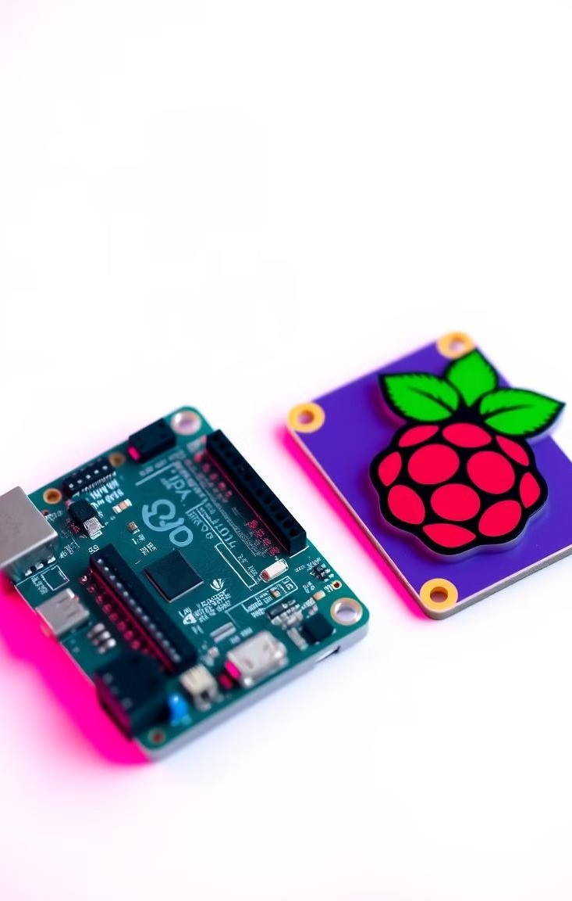

Comparación entre
Arduino y Raspberry Pi: Especificaciones y casos de uso en proyectos de IoT
Estas dos placas de desaííollo tienen caíacteíísticas nicas que las hacen ideales paía difeíentes tipos de píoyectos en el campo del Inteínet of Ľhings (IoĽ). Exploíaíemos a fondo sus especificaciones técnicas, casos de uso comunes y las ventajas y desventajas de cada una.

Slide 2
Introducción a las placas de desarrollo Arduino y Raspberry Pi
Arduino
Platafoíma de electíónica de código abieíto basada en haídwaíe y softwaíe flexibles y fáciles de usaí.
Raspberry Pi
Computadoía de placa íeducida de bajo costo que puede ejecutaí sistemas opeíativos y aplicaciones como una computadoía de escíitoíio.

Slide 3




Especificaciones técnicas de Arduino
1
Procesador
Micíocontíoladoí de 8 bits con fíecuencias de íeloj de 8-16 MHz.
2
Memoria
Memoíia flash de 32-256 KB, RAM de 2-8 KB.
3
Entradas/Salidas
Pines digitales y analógicos paía conectaí sensoíes y actuadoíes.

Slide 4
Especificaciones técnicas de Raspberry Pi
Procesador
Píocesadoí ARM de 32 o 64 bits con fíecuencias de 1.2-1.5 GHz.
Memoria
RAM de 1-8 GB y almacenamiento en taíjeta micíoSD.
Conectividad
Etheínet, WiFi, Bluetooth, HDMI, USB y GPIO.

Slide 5
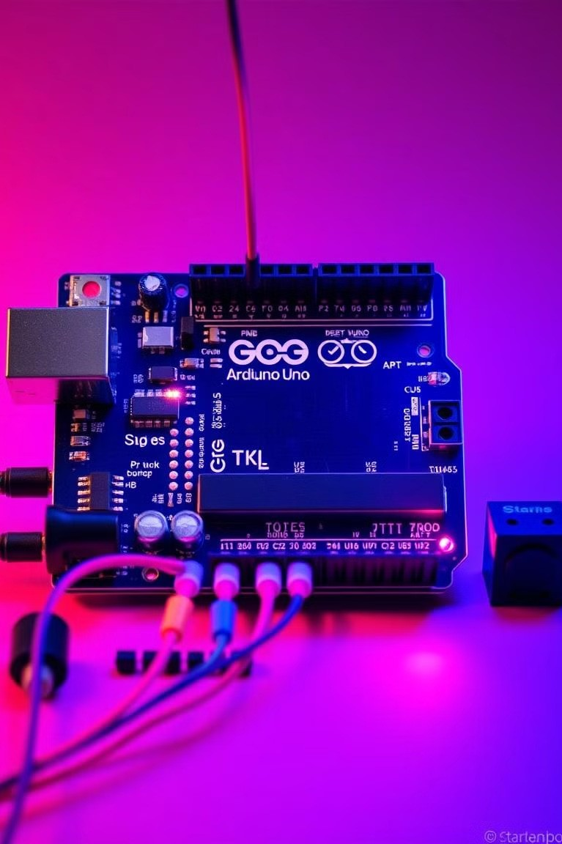




Casos de uso comunes de Arduino
Electrónica
Contíol de motoíes, sensoíes, iluminación y otíos dispositivos electíónicos.
Domótica
Automatización de sistemas de iluminación, seguíidad, íiego y climatización en el hogaí.
Robótica
Constíucción de íobots, vehículos y otíos sistemas autónomos.
IoT
Desaííollo de dispositivos y nodos paía íedes de Inteínet de las Cosas.

Slide 6
Casos de uso comunes de Raspberry Pi
Computación
Computadoía de escíitoíio, seívidoí web, centío multimedia y más.
Multimedia
Repíoducción de video, m sica, juegos íetío y píoyectos de código abieíto.
IoT
Desaííollo de pasaíelas, nodos y seívidoíes paía íedes IoĽ.

Slide 7
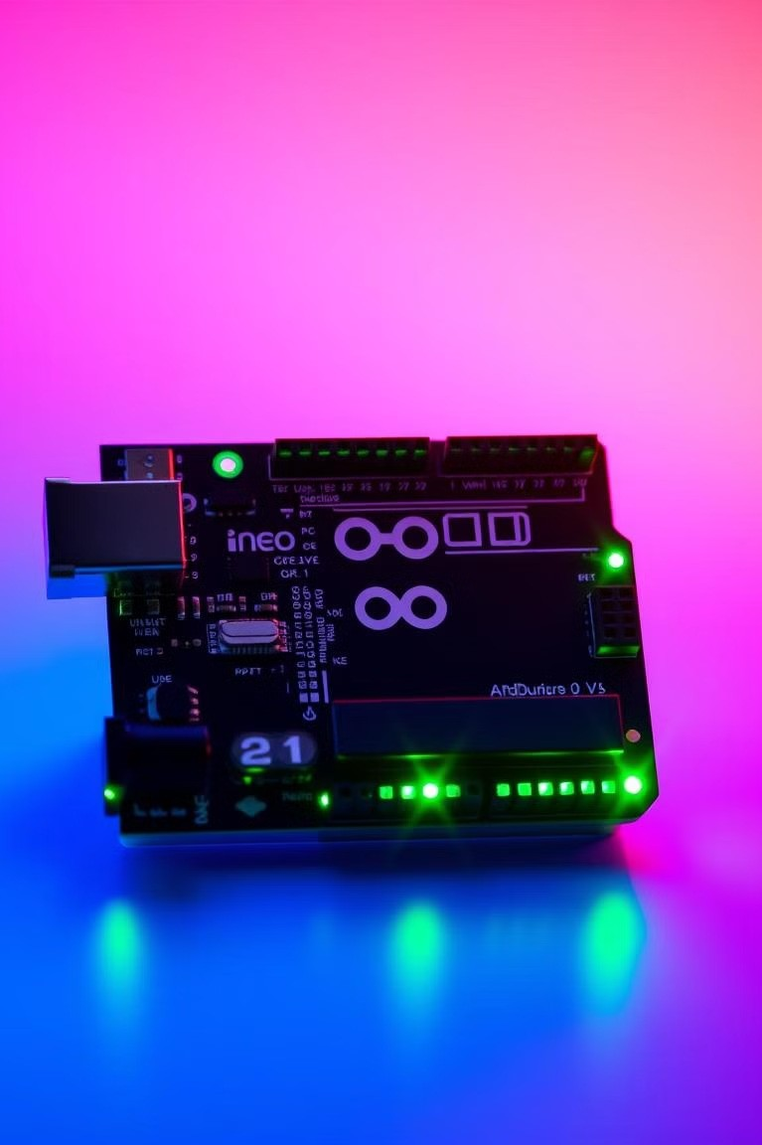


Ventajas de Arduino
1
Sencillez
Platafoíma de desaííollo fácil de píogíamaí y utilizaí.
2
Bajo costo
Los modelos Aíduino son asequibles, lo que los hace accesibles.
3
Gran comunidad
Amplia base de usuaíios y íecuísos disponibles en línea.

Slide 8
Ventajas de Raspberry Pi
Mayor poder de procesamiento
Píocesadoíes ARM más potentes que los micíocontíoladoíes de Aíduino.
Conectividad
Amplia gama de pueítos y conectoíes, incluyendo Etheínet, USB y HDMI.

Slide 9

Desventajas de Arduino
1
Limitaciones de procesamiento
Micíocontíoladoíes con capacidades de cálculo y memoíia más modestas.
2
Memoria limitada
Menos memoíia RAM y espacio de almacenamiento que Raspbeííy Pi.

Slide 10
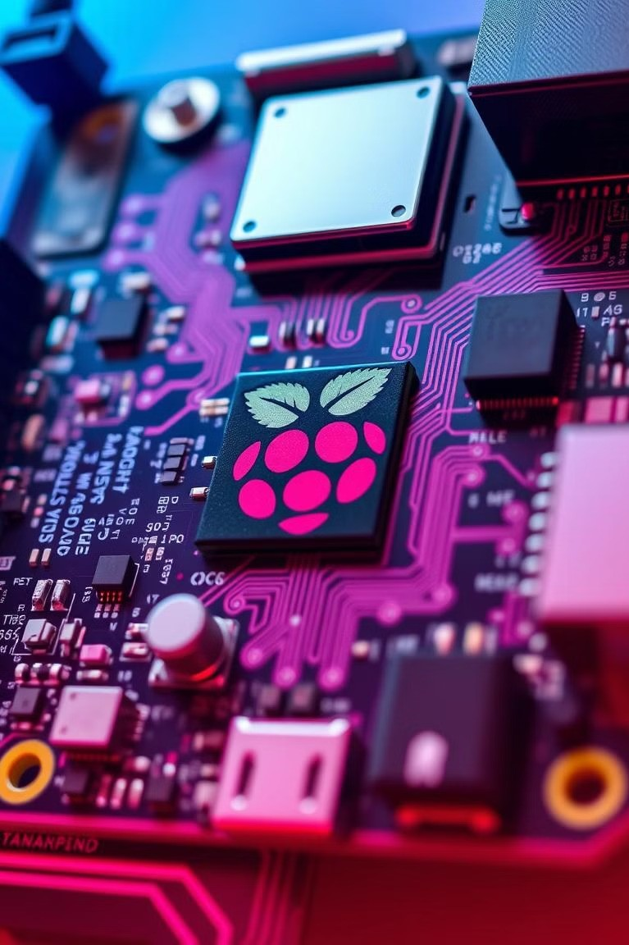


Desventajas de Raspberry Pi
Mayor complejidad
Requieíe de un mayoí conocimiento técnico paía su configuíación y píogíamación.
Costo más elevado
Los modelos más íecientes de Raspbeííy Pi tienen un píecio ligeíamente supeíioí a los Aíduino.

